Slide 1
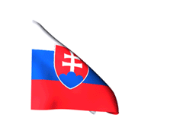
KVIZ O
REPUBLICI SLOVAČKOJ

Slide 2
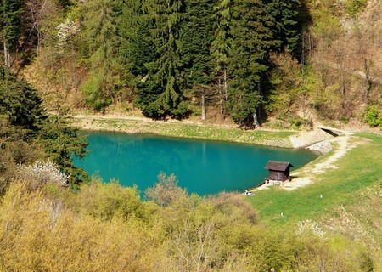
1. Republika Slovačka je _________________________:
  srednjoeuropska država
  sjevernoeuropska država
  istočnoeuropska država.
1
2
3
4
5
6
7
8
9
10

Slide 3
2. Glavni grad Slovačke je: ______________
  Bratislava
  Beč
  Berlin
1
2
3
4
5
6
7
8
9
10

Slide 4
3. Glavne gradove Slovačke, Austrije, Mađarske i Srbije povezuje rijeka :
  Rajna
  Dnjepar
  Dunav
1
2
3
4
5
6
7
8
9
10

Slide 5
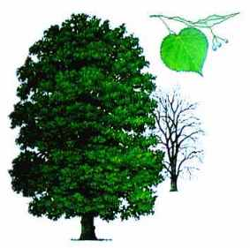
4. Slovačka i Slovenija odabrale su isto drvo kao nacionalni simbol. To je:
  hrast
  lipa
  bukva
1
2
3
4
5
6
7
8
9
10

Slide 6
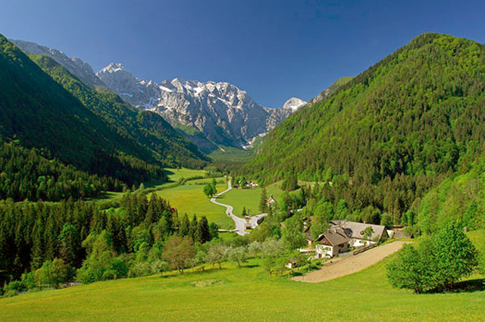
5. Planinski masiv Slovačke, danas poznato turističko skijaško i planinarsko područje su:
  Tatre
  Alpe
  Apenini
1
2
3
4
5
6
7
8
9
10

Slide 7
6. Službeni jezik slovačke je _______________
  češki
  slovački
  čehoslovački
1
2
3
4
5
6
7
8
9
10

Slide 8
7. Slovački jezik blizak je hrvatskome zato što oba jezika pripadaju:
  romanskoj jezičnoj skupini
  germanskoj jezičnoj skupini
  slavenskoj jezičnoj skupini
1
2
3
4
5
6
7
8
9
10

Slide 9
8. Do 90-ih godina 20. stoljeća Slovačka je bila u zajedničkoj državi s _______________.
  Češkom
  Mađarskom
  Poljskom
1
2
3
4
5
6
7
8
9
10

Slide 10
9. Slovačka nacionalna valuta je:
  euro
  kruna
  funta
1
2
3
4
5
6
7
8
9
10

Slide 11
10. U Slovačkoj prevladavaju šume:
  bora
  smreke
  omorike
1
2
3
4
5
6
7
8
9
10

Slide 12


KRAJ!
Osmislili i izradili: Matija Dreven, prof. (OŠ Braće Seljan) i Ana Sudarević, dipl. knjiž. (OŠ Dubovac) 2011.

